Slide 1

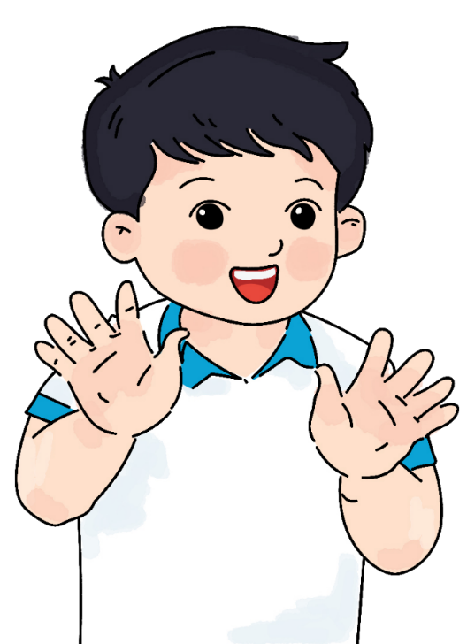
UBND QUẬN LONG BIÊN
Chủ đề 3 – Quan tâm, chăm sóc người thân trong gia đình
Bài 6
Lễ phép, vâng lời
ông bà, cha mẹ, anh chị

Slide 2


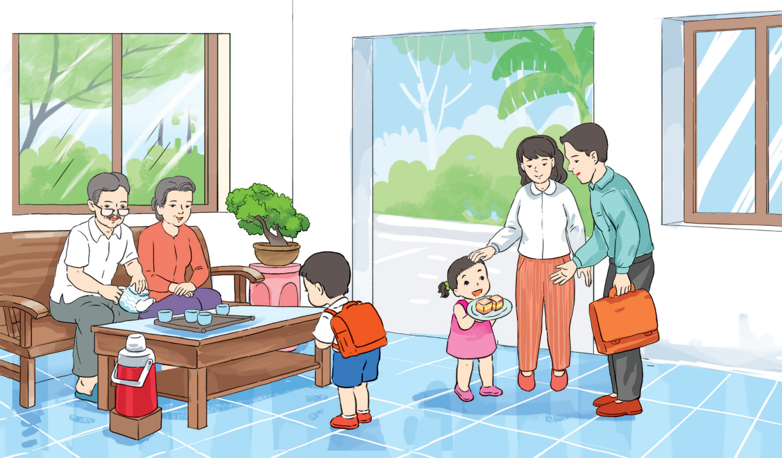


Slide 3



Slide 4
Vì sao chú chim vành khuyên lại được khen ngoan ngoãn?

Slide 5


Slide 6


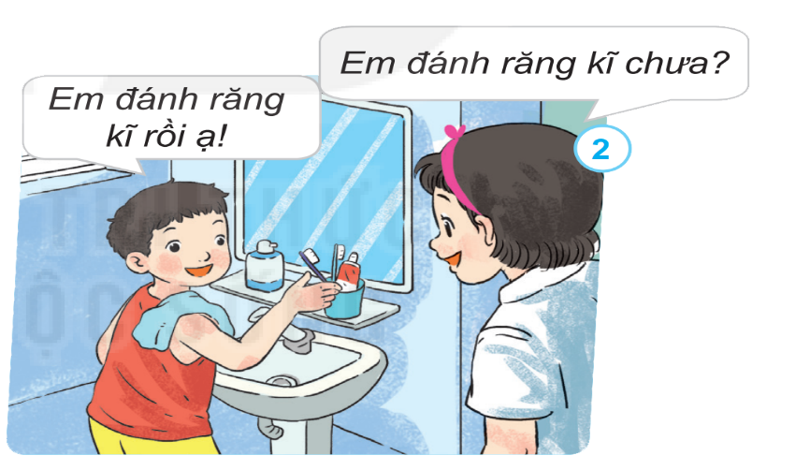
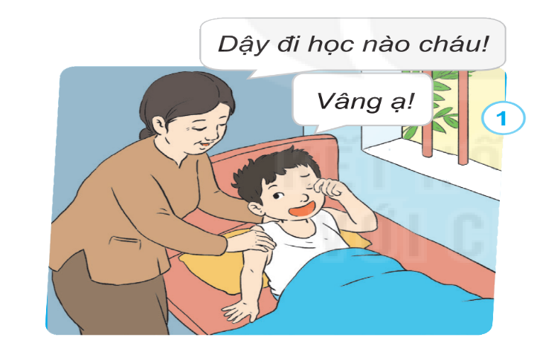
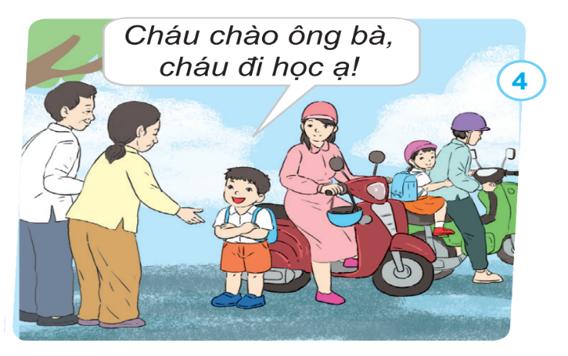
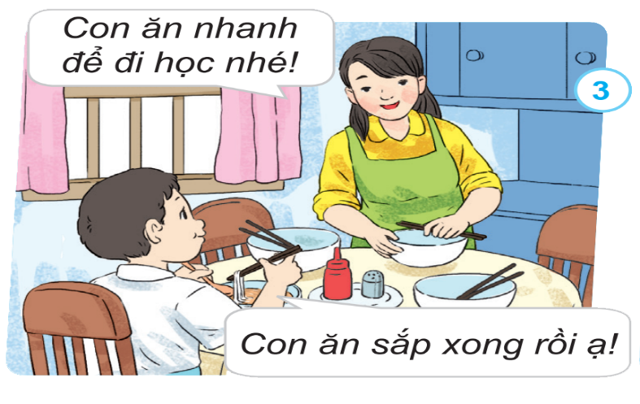
Các bạn trong tranh đã thể hiện sự lễ phép, vâng lời ông bà, cha mẹ, anh chị như thế nào?

Slide 7
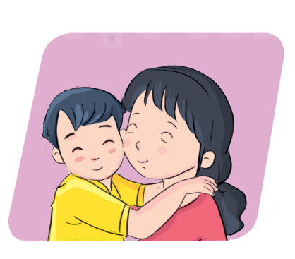
Vì sao em cần lễ phép, vâng lời ông bà, cha mẹ, anh chị?

Slide 8

NGHỈ GIỮA GIỜ

Slide 9

NGHỈ GIỮA GIỜ

Slide 10


Slide 11

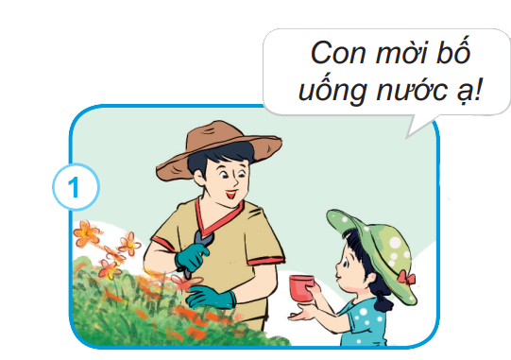
Bạn nào biết lễ phép, vâng lời? Bạn nào chưa biết lễ phép, vâng lời ông bà, cha mẹ, anh chị? Vì sao?
Mặt cười
Mặt mếu

Slide 12
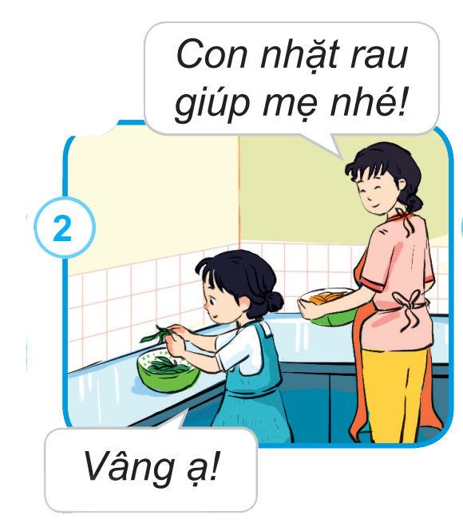
Bạn nào biết lễ phép, vâng lời? Bạn nào chưa biết lễ phép, vâng lời ông bà, cha mẹ, anh chị? Vì sao?
Mặt cười
Mặt mếu

Slide 13
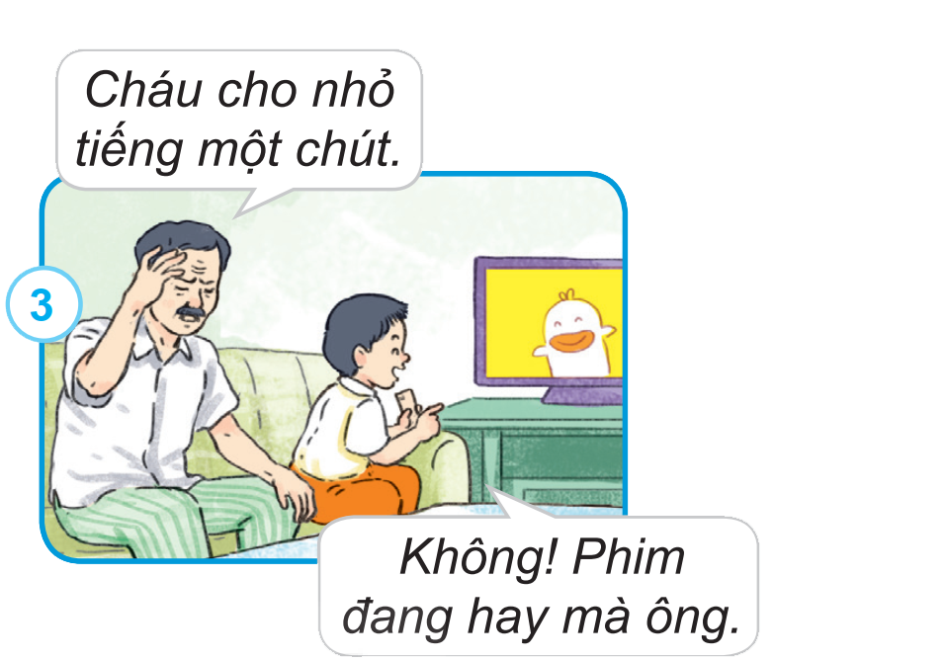
Bạn nào biết lễ phép, vâng lời? Bạn nào chưa biết lễ phép, vâng lời ông bà, cha mẹ, anh chị? Vì sao?
Mặt cười
Mặt mếu

Slide 14

Em chia sẻ với bạn em đã lễ phép vâng lời ông bà, cha mẹ
anh chị như thế nào?

Slide 15


Slide 16

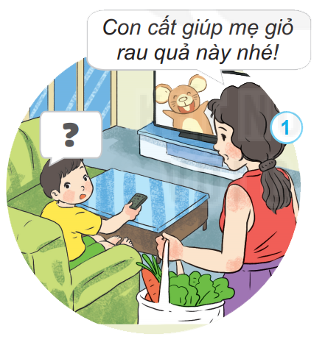
Đóng vai tình huống

Slide 17
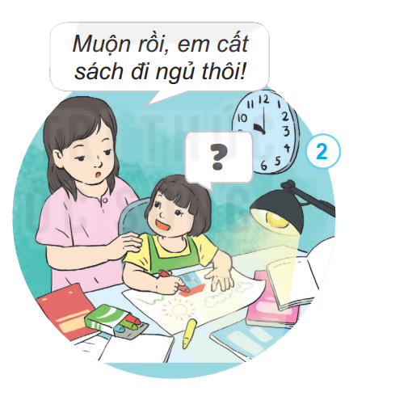
Đóng vai tình huống

Slide 18

Chia sẻ về những việc em đã làm
thể hiện em đã biết vâng lời ông bà, cha mẹ, anh chị.

Slide 19
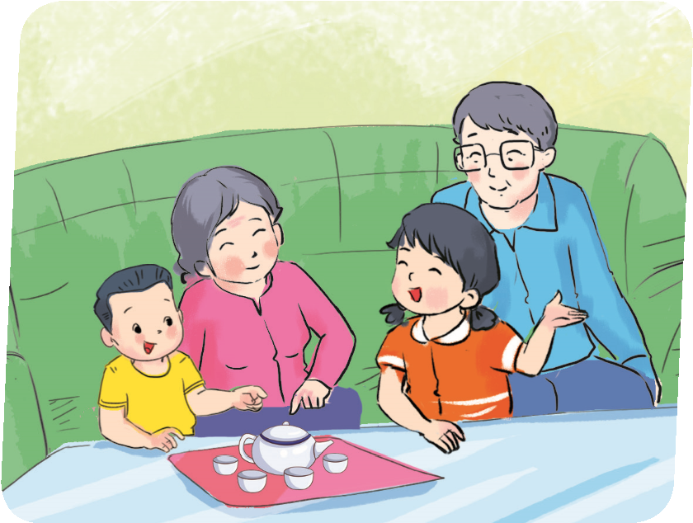
Em luôn lễ phép, vâng lời ông bà, cha mẹ, anh chị
bằng thái độ và hành vi phù hợp.

Slide 20
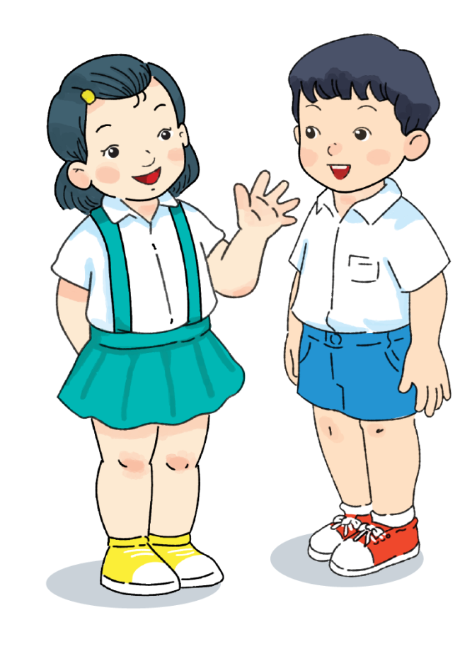
Bé ngoan lễ phép, vâng lời
Ông bà cha mẹ rạng ngời niềm vui

Slide 21


